Slide 1



Pensamiento Lógico y Pensamiento Algorítmico
Semana 2
© Todos los derechos reservados Universidad Rafael Landívar URL

Slide 2











ÍNDICE
1
Pensamiento Lógico
2
Pensamiento Algorítmico
3
Actividades
© Todos los derechos reservados Universidad Rafael Landívar URL

Slide 3



Pensamiento Lógico
© Todos los derechos reservados Universidad Rafael Landívar URL

Slide 4
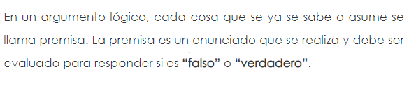
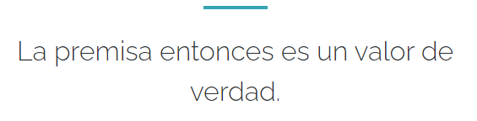
Pensamiento Lógico
Distinguir entre argumentos correctos e incorrectos.
La aplicación de la lógica es una forma de desarrollar y probar una hipótesis.
Premisa
© Todos los derechos reservados Universidad Rafael Landívar URL

Slide 5
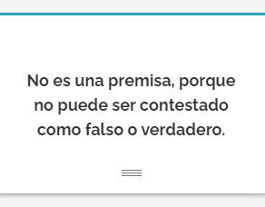

Slide 6
Argumentos Deductivos
La conclusión se deriva de premisas, un argumento deductivo puede fallar de dos maneras:
Cuando una de sus premisas es falsa.
Cuando la conclusión no necesariamente se deriva.
Argumentos Inductivos
Se enfoca en probabilidades, más reglas a rígidas.
Las premisas de un argumento inductivo no son verdaderas absolutamente.
La forma de un argumento no garantiza que la conclusión sea verdadera, pero probablemente resulta en una conclusión confiable

Slide 7
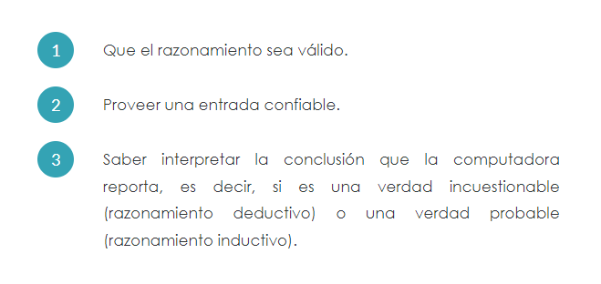
Es responsabilidad del pensador computacional:

Slide 8
Lógica Booleana
- Verdadero (1)
- Falso(0)
Los enunciados en lógica booleana también son conocidos como proposiciones.
1. Una proposición solo puede tener un valor a la vez.
2. Una proposición debe ser clara y su significado debe evita la ambigüedad.
3. Es posible combinar proposiciones para realizar otras más completas (proposiciones compuestas).

Slide 9


Pensamiento Algorítmico
© Todos los derechos reservados Universidad Rafael Landívar URL

Slide 10
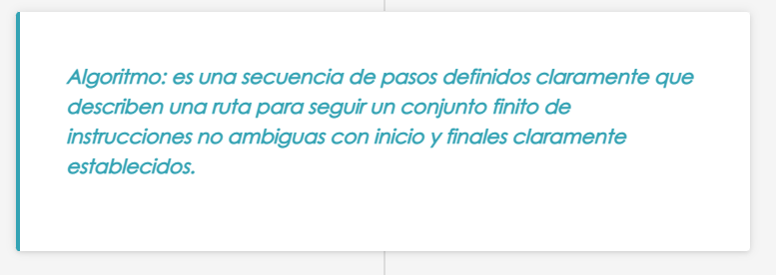

Slide 11
Definir algoritmos:
Colección de Pasos Individuales.
Definición.
Secuencia.
Estado.
Variables
En programación, una variable es como una notita adhesiva (post-it) que se usa para colocar información importante que la computadora deba considerar o recordar.
© Todos los derechos reservados Universidad Rafael Landívar URL

Slide 12
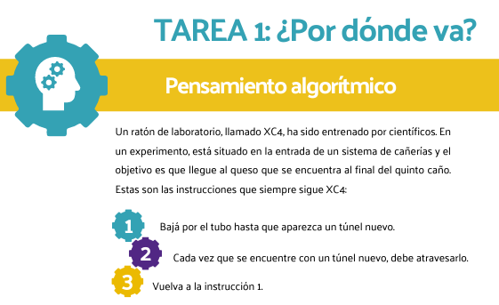

Slide 13
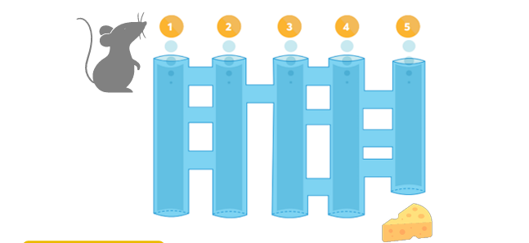
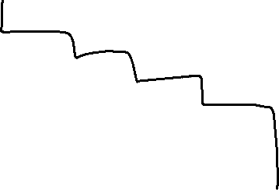

Slide 14
© Todos los derechos reservados Universidad Rafael Landívar URL

